Slide 1
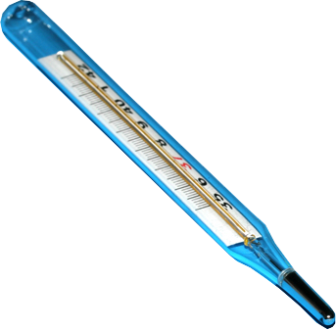
СТАРТ НАЦІОНАЛЬНОЇ КАМПАНІЇ З ПІДПИСАННЯ ДЕКЛАРАЦІЙ УКРАЇНЦІВ ЗІ СВОЇМИ ЛІКАРЯМИ У ДОНЕЦЬКІЙ ОБЛАСТІ
Краматорськ 2018 р

Slide 3
КВІТЕНЬ

Slide 5
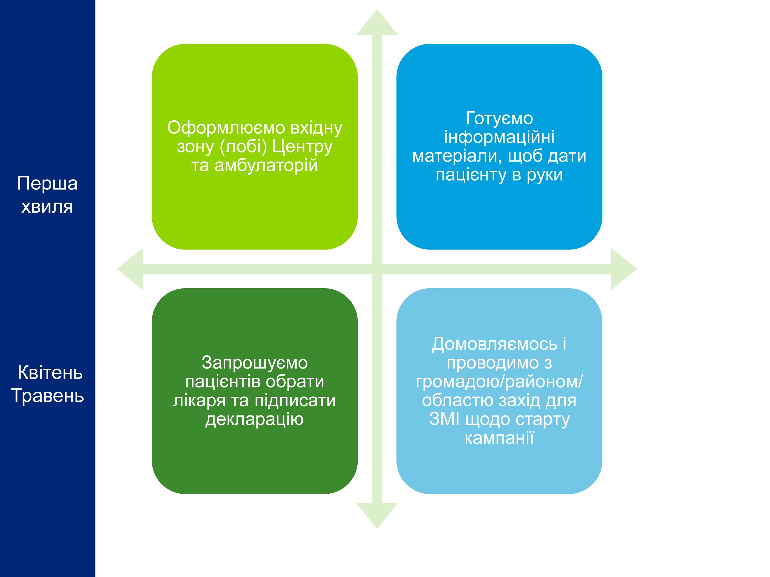

Slide 27
ОБЕРИ СВОГО ЛІКАРЯ
ЛІКАР ДЛЯ КОЖНОЇ СІМ’Ї

Slide 28
Ключові повідомлення
• З 2 квітня в українців з’являється можливість
вільно обрати свого лікаря.
• Обрати свого лікаря — значить підписати декларацію
з сімейним лікарем, терапевтом чи педіатром.
• Декларація — це форма заяви.
Ви повідомляєте, що обрали саме цього лікаря і цей заклад.
• Тоді з липня гроші з ваших податків підуть до лікаря,
якому ви довірили своє здоров’я
• Вибирати лікаря можна у будь-якому закладі незалежно від місця прописки

Slide 29
Ключові повідомлення
• Ви впізнаєте заклад, де можна підписати декларацію,
за наліпкою «Тут можна обрати свого лікаря».
• З липня дохід закладів первинки та лікарів буде залежати від
кількості підписаних декларацій з пацієнтами.
• Початок реформи в нашому місті, районі чи ОТГ залежить від
готовності закладів до старту роботи з НСЗУ.
• Чи потрібно поспішати? Встигнуть усі. Кінцевого терміну
підписання декларацій немає. Але не відкладайте це на кінець року.
Оберіть лікаря, якому довіряєте, і під час наступного візиту
підпишіть з ним декларацію

Slide 30
ТОЧКИ КОНТАКТУ
1 Медичний заклад
Вулиця
Громадський транспорт
ПІД’ЇЗД
ГазетА
Телебачення
ПоШтова скринька

Slide 33
Чіткі інструкції •Як обрати лікаря? •Чому треба обрати лікаря зараз? •Які послуги надаватиме лікар первинної допомоги?

Slide 36
КОЖНОМУ ПОТРІБЕН ЛІКАР, ДО ЯКОГО МОЖНА ЗВЕРНУТИСЯ ЗА ДОПОМОГОЮ В Україні почалась кампанія «лікар для кожної сім’ї». Оберіть лікаря для себе та своїх дітей. Допоможіть зробити це літнім родичам та сусідам.
Чіткі інструкції

Slide 39
ТРАВЕНЬ

Slide 40
ОБЕРИ СВОГО ЛІКАРЯ
7
ЛІКАР ДЛЯ КОЖНОЇ СІМ’Ї

Slide 41
ТУР З МІНІСТРОМ
ПОТРІБНА ТЕХНІЧНА ПІДТРИМКА

Slide 42
Місцева влада, відкрий кран!
Автономізація

Slide 43
ЧЕРВЕНЬ

Slide 44
ОБЕРИ СВОГО ЛІКАРЯ
7
ЛІКАР ДЛЯ КОЖНОЇ СІМ’Ї

Slide 45
Хто нічого не зробив? Де блокується реформа?
Автономізація

Slide 46
ЛИПЕНЬ

Slide 47
Гроші пішли за пацієнтом
Старт фінансування

Slide 48
Скільки коштів не дійшло до пацієнтів

Slide 49
СЕРПЕНЬ

Slide 50
Скринінговий огляд дитини до школи — у свого педіатра або сімейного лікаря
Форма 086/о, 2 млн дітей

Slide 51
ВЕРЕСЕНЬ

Slide 52
Хто нічого не зробив? Де блокується реформа?
Автономізація

Slide 53
ЖОВТЕНЬ

Slide 54
Хто нічого не зробив? Де блокується реформа?
Автономізація

Slide 55
Хто нічого не зробив? Де блокується реформа?
Автономізація

Slide 56
ЛИСТОПАД

Slide 57
Хто саботував зміни для своїх пацієнтів в 2018?

Slide 58
Хто саботував зміни для своїх пацієнтів в 2018?

Slide 59
ГРУДЕНЬ

Slide 60
Хто саботував зміни для своїх пацієнтів в 2018?

Slide 61
Хто блокує реформу?

Slide 62
ДЯКУЄМО
ЗА УВАГУ!

